Slide 1
Steve‘s Adventure
Von
Andreas Maisch
Patrick Kiermasch
Johann Töws

Slide 2
2
Steve‘s Adventure
Was als ganz normaler Tag in Steve‘s Leben beginnt wird von Block zu Block schlimmer. Durch einen Fehler im Block-Zeit-Kontinuum gerät Steve in eine für ihn unbekannte Welt. Er wird mit neuen Gefahren konfrontiert und weiß sich nicht weiter zu helfen...

Slide 3
3
Meilensteine
1. Meilenstein
- Kameraführung
2. Meilenstein
- alle Modelle fertig
3. Meilenstein
- Lichtverhältnisse

Slide 4
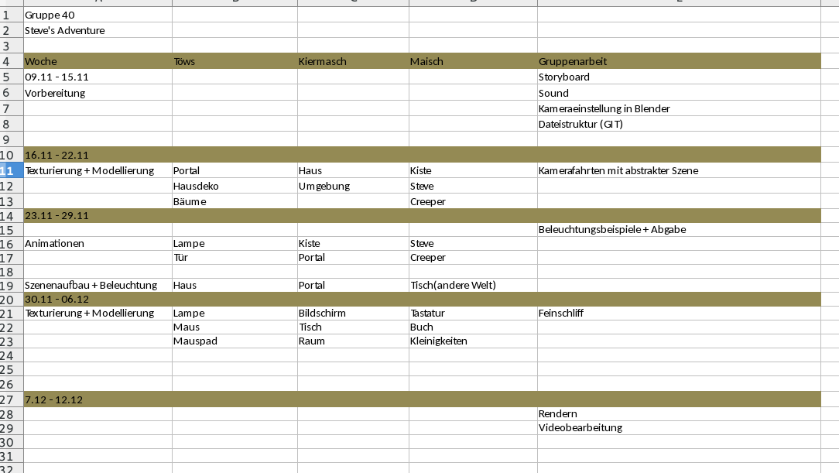
4
Zeitplan

Slide 5
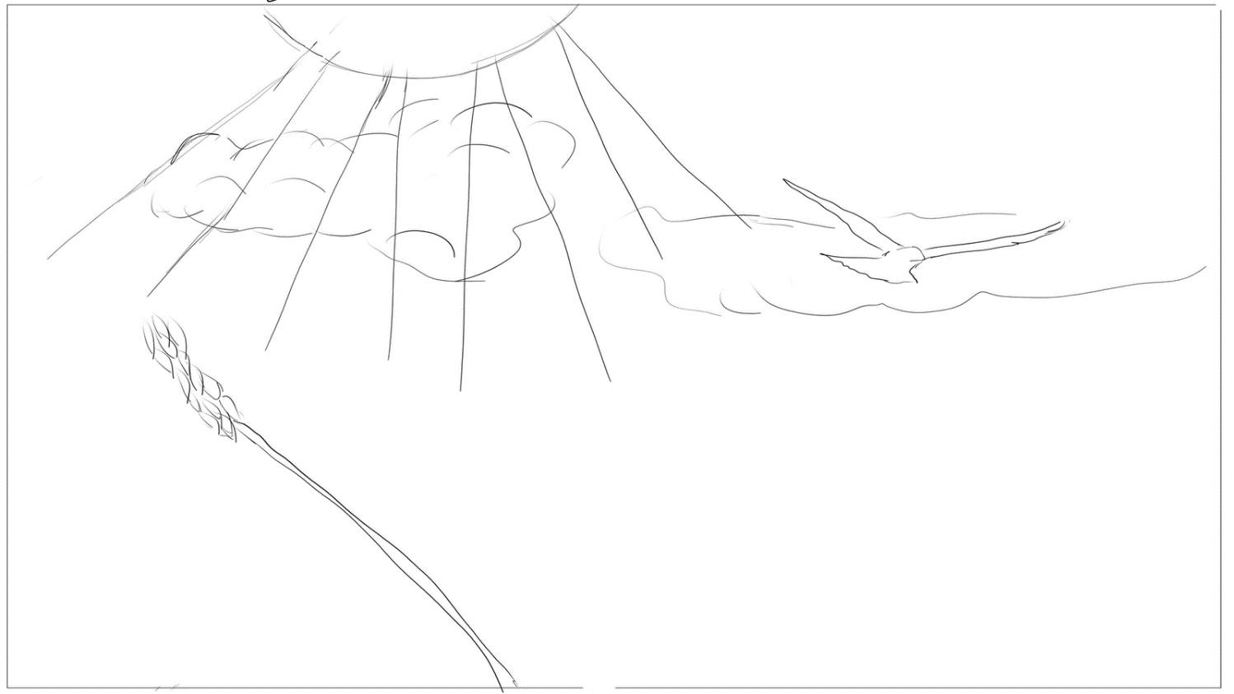
5
Storyboard

Slide 6
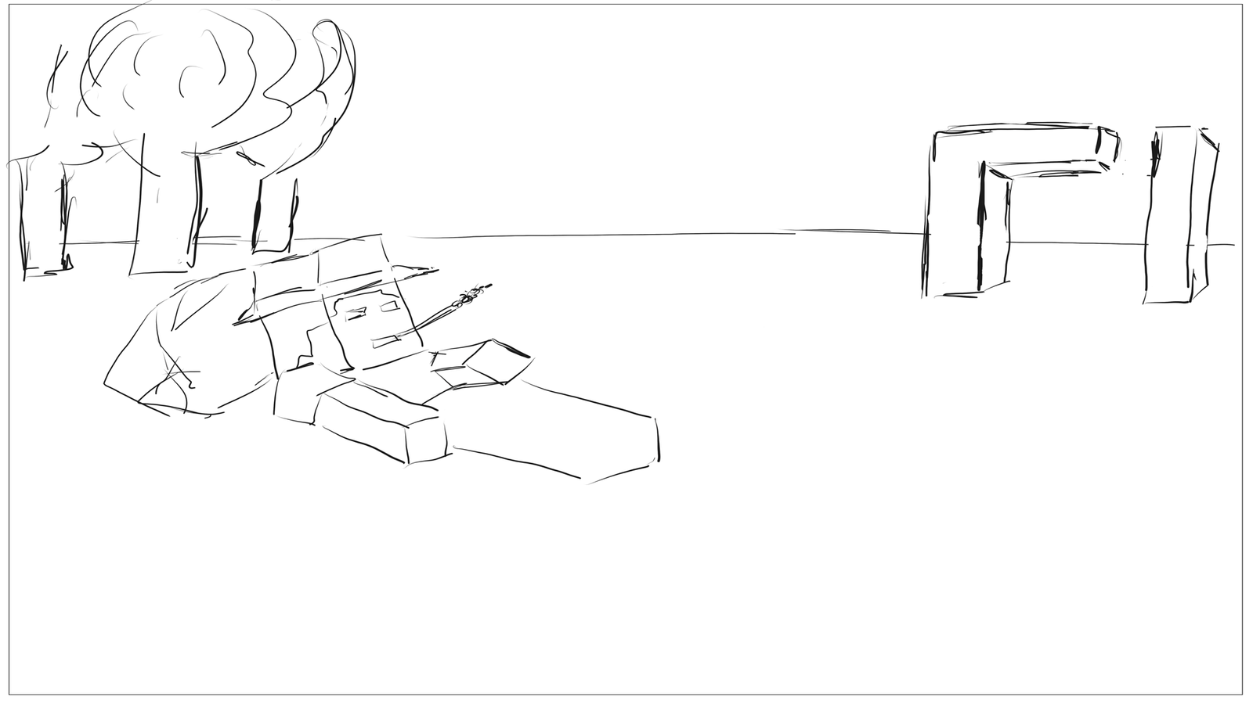
6
Storyboard

Slide 7
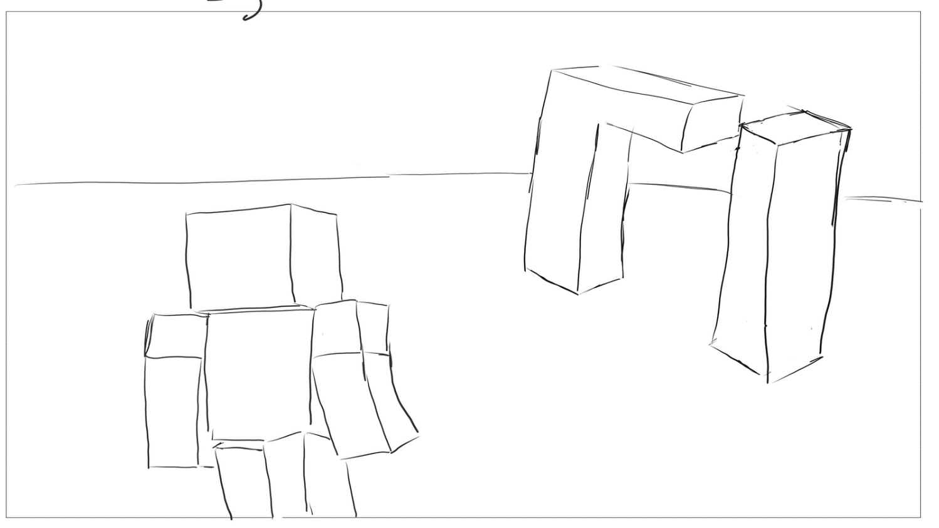
7
Storyboard

Slide 8
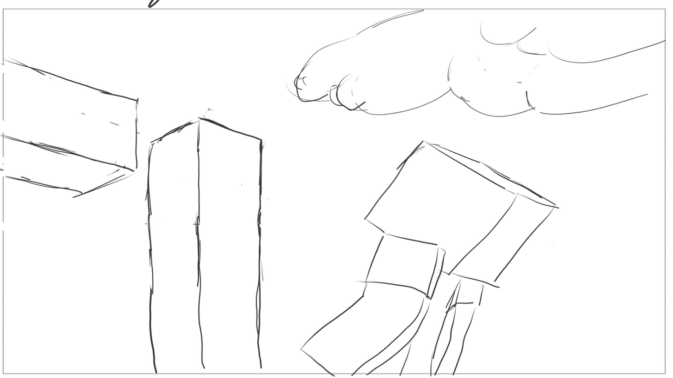
8
Storyboard

Slide 9
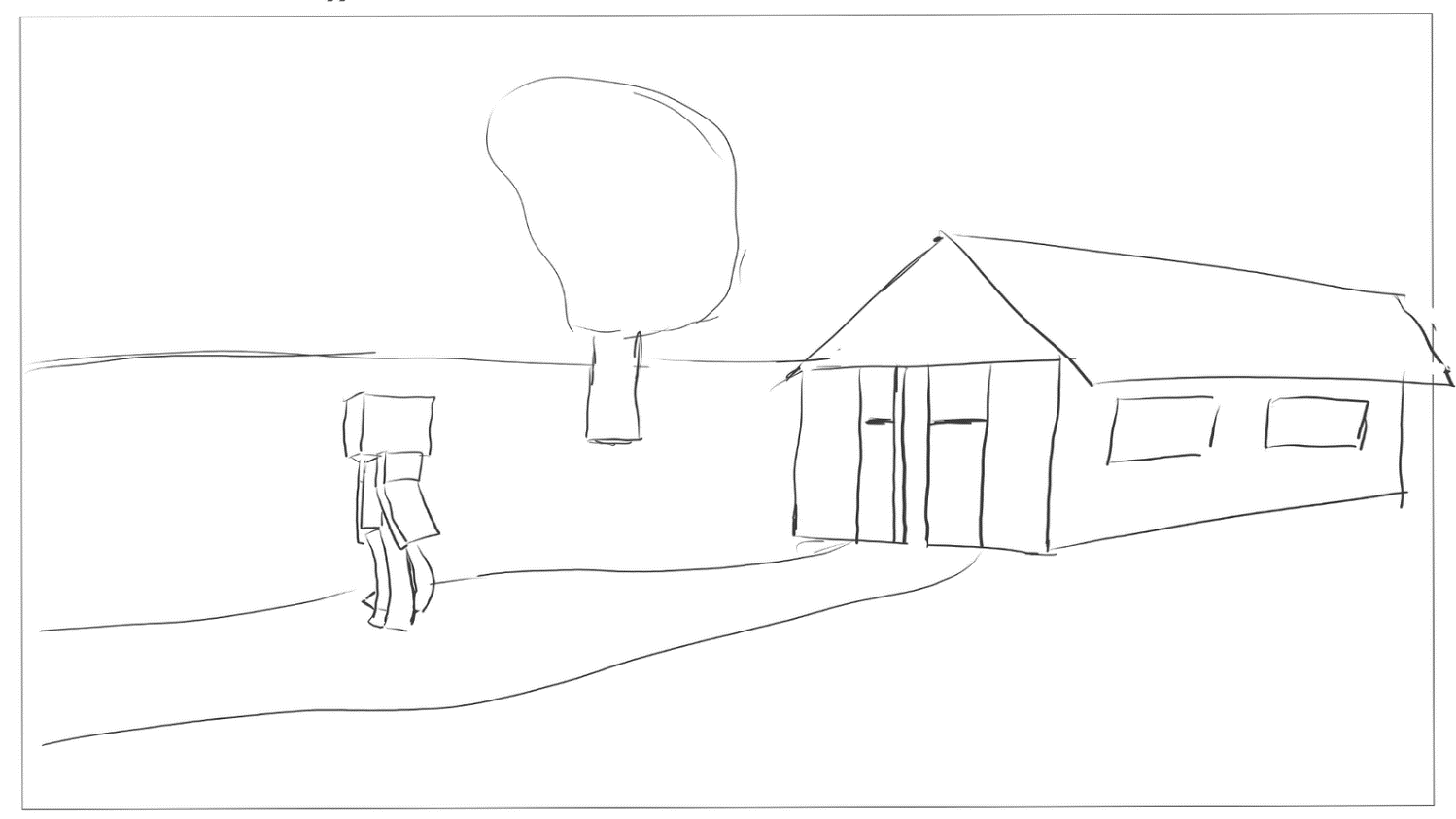
9
Storyboard

Slide 10
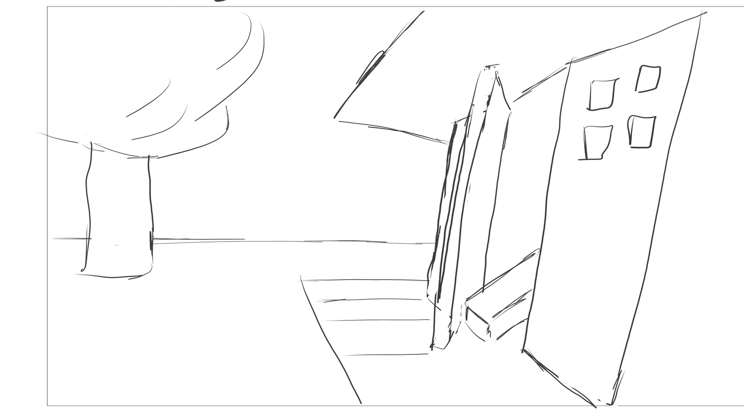
10
Storyboard

Slide 11
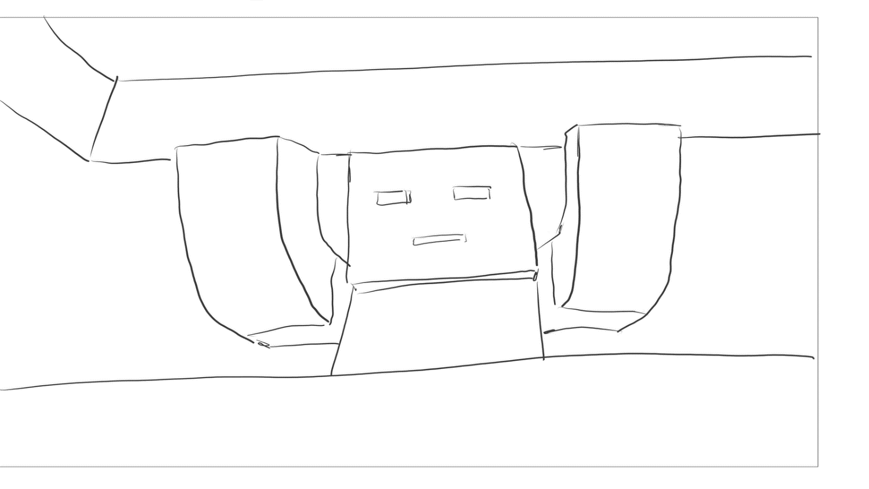
11
Storyboard

Slide 12
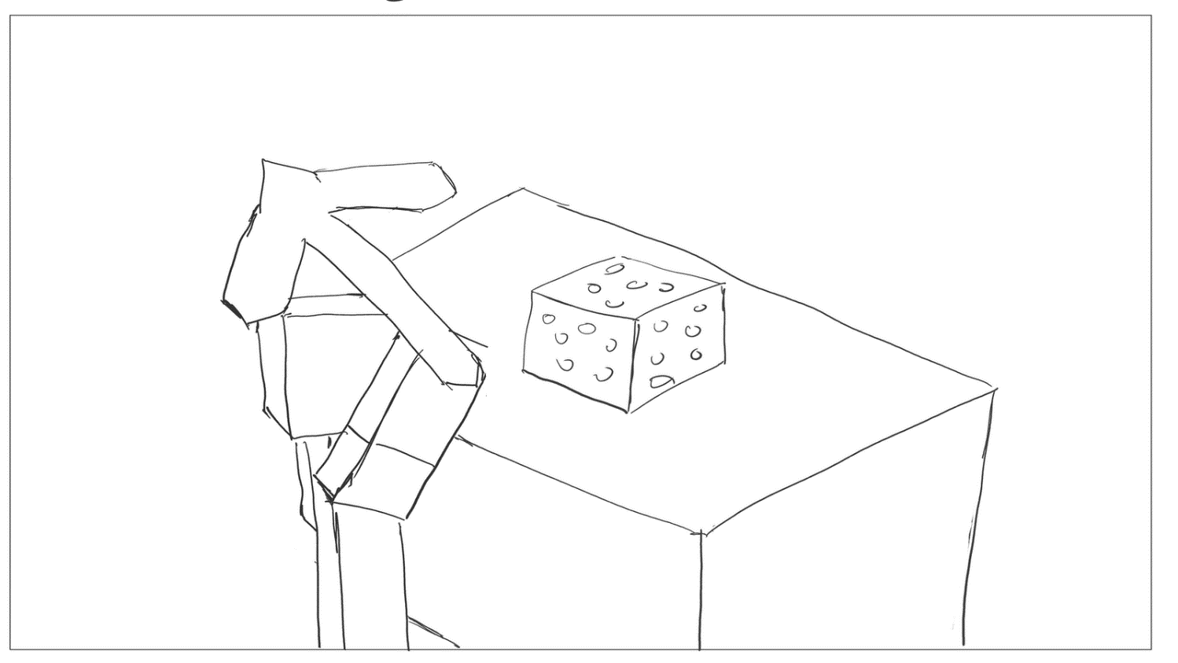
12
Storyboard

Slide 13
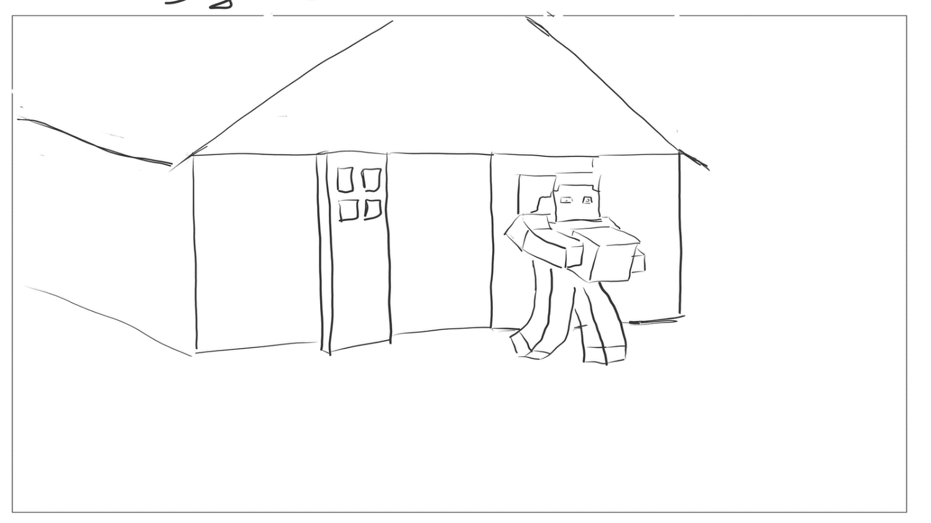
13
Storyboard

Slide 14
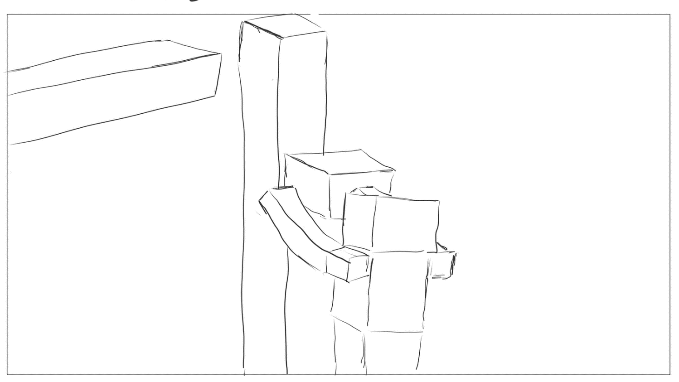
14
Storyboard

Slide 15
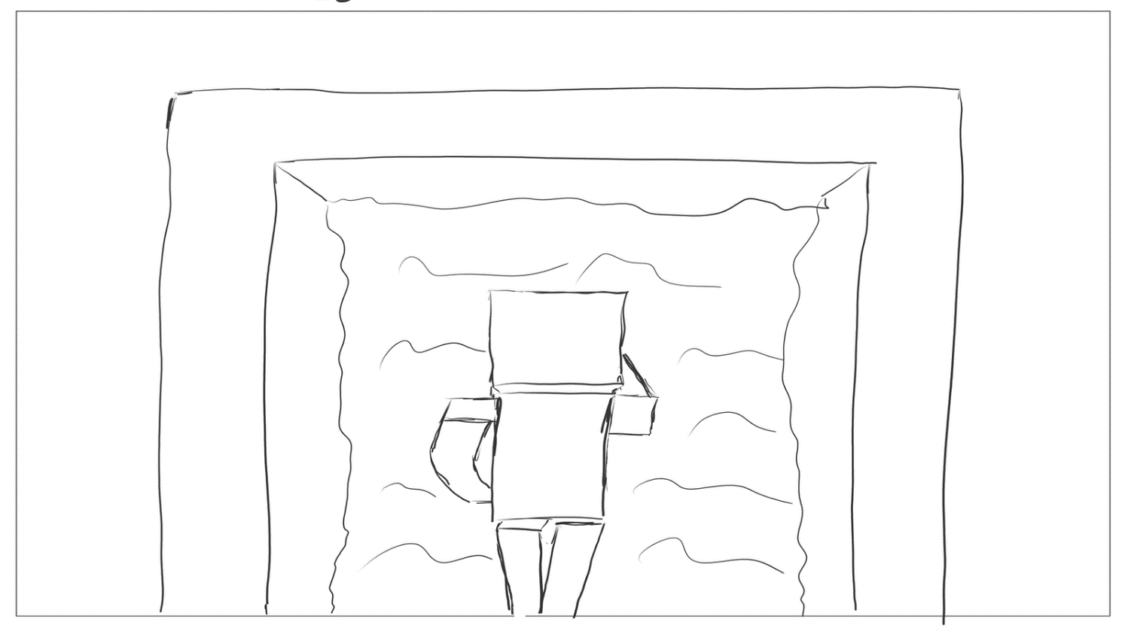
15
Storyboard

Slide 16
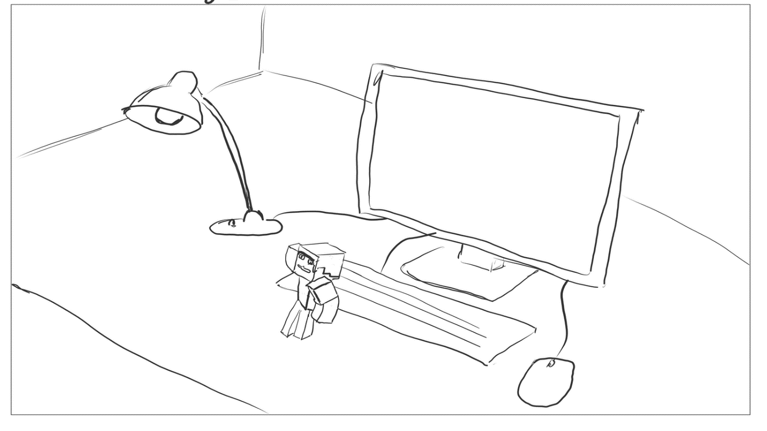
16
Storyboard

Slide 17
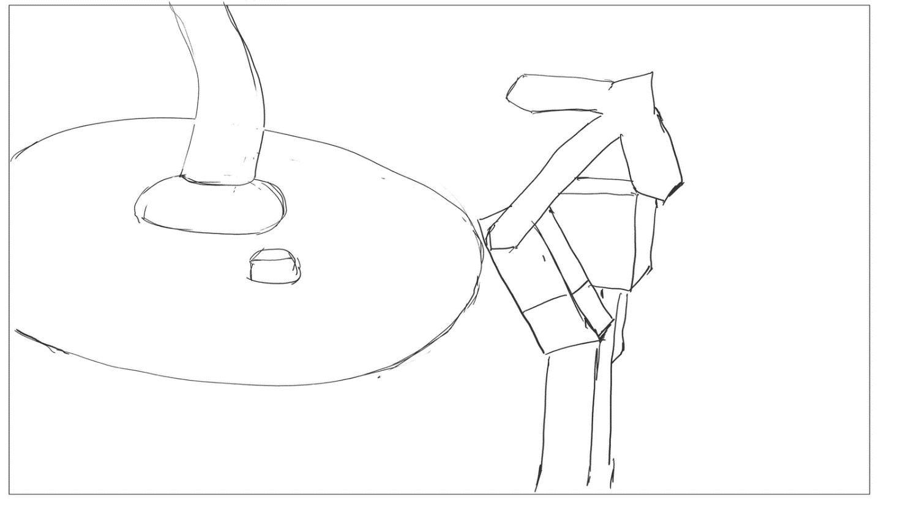
17
Storyboard

Slide 18
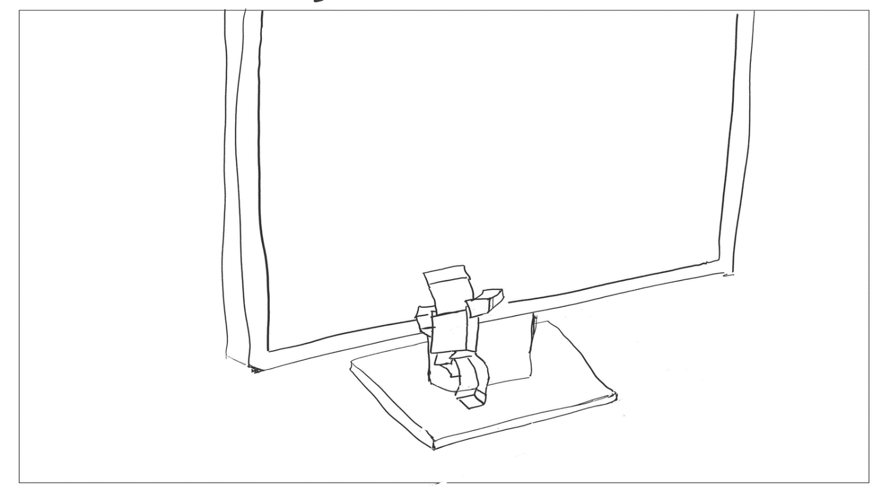
18
Storyboard

Slide 19
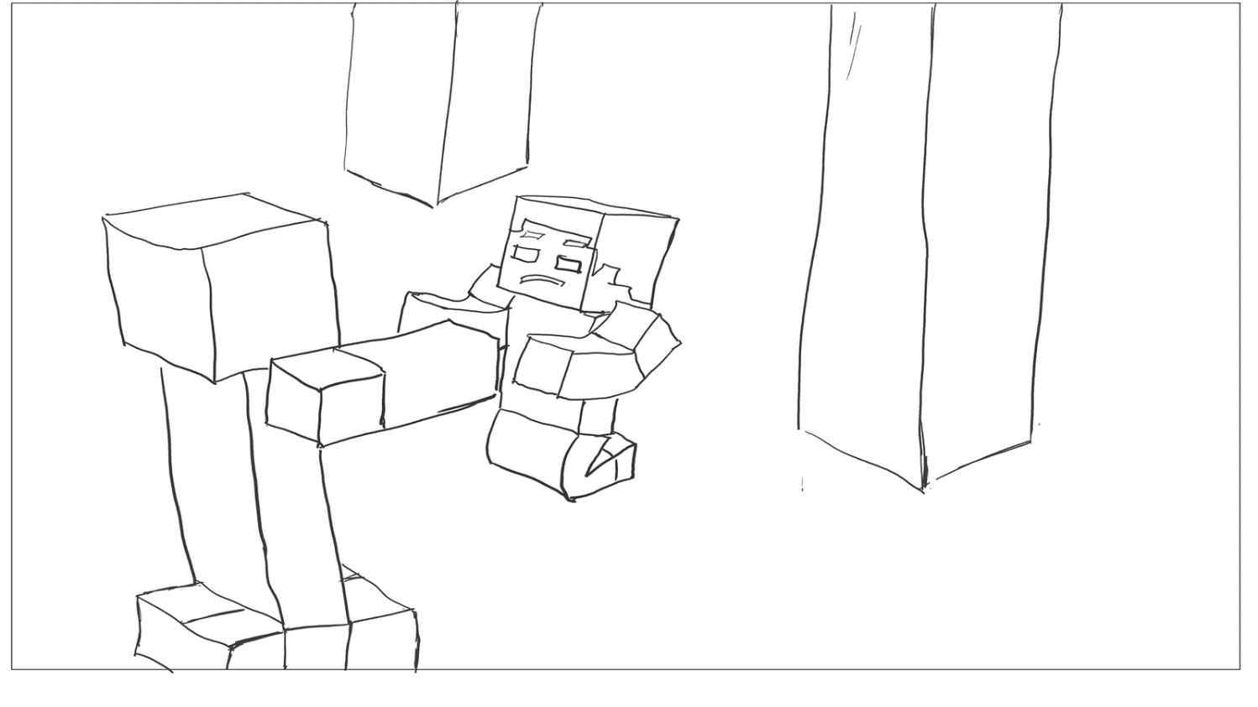
19
Storyboard

Slide 20
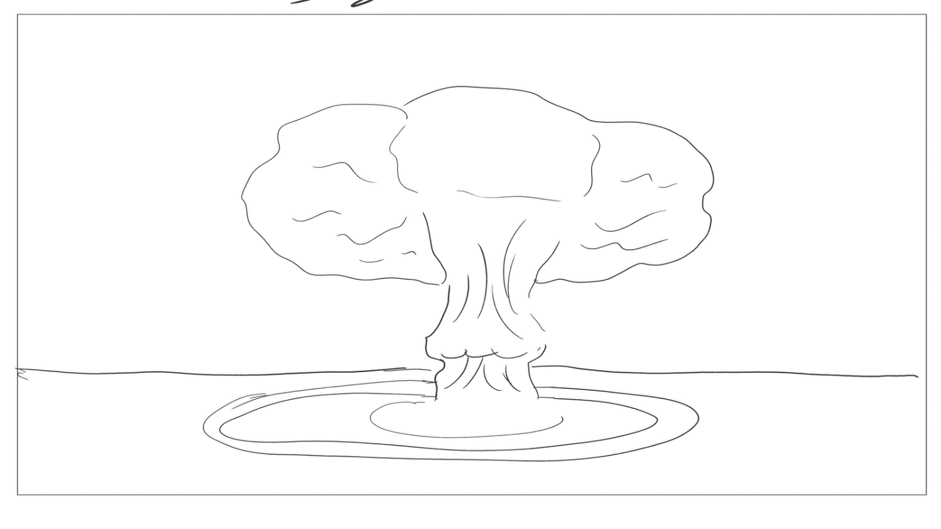
20
Storyboard

Slide 21
21
Risiken
Lange Renderzeiten
Letzte Projektwoche fürs rendern einplanen
Unpassende Lichtverhältnisse
Szenen überarbeiten
Animationen
Ggf. nicht sichtbar in der Kameraeinstellung

